Slide 1
Муниципальное бюджетное общеобразовательное учреждение «Средняя общеобразовательная школа № 15 п. Березайка»
Презентация к уроку.
«Системный подход в изготовлении одежды»
Учитель технологии:
Григорьева Галина Николаевна

Slide 2
«Забота о красоте одежды – большая глупость, и вместе с тем не меньшая глупость не уметь хорошо одеваться». Ф.Честерфилд
«Системный подход в изготовлении одежды»

Slide 4
Первый советский художник – модельер Надежда Петровна Ламанова (1861 – 1941). « Для чего создаётся костюм, для кого, из чего»

Slide 5
Художник – модельер

Slide 6
Художник – конструктор

Slide 7
Технолог швейного производства

Slide 8
Оператор швейного оборудования

Slide 9
Последовательность изготовления швейного изделия
Художник-модельер
Эскиз модели
Художник-конструктор
Технолог швейного производства
Технология (способы изготовления)
Чертеж (конструкция выкройки)
Оператор швейного производства
Готовое швейное изделие

Slide 10
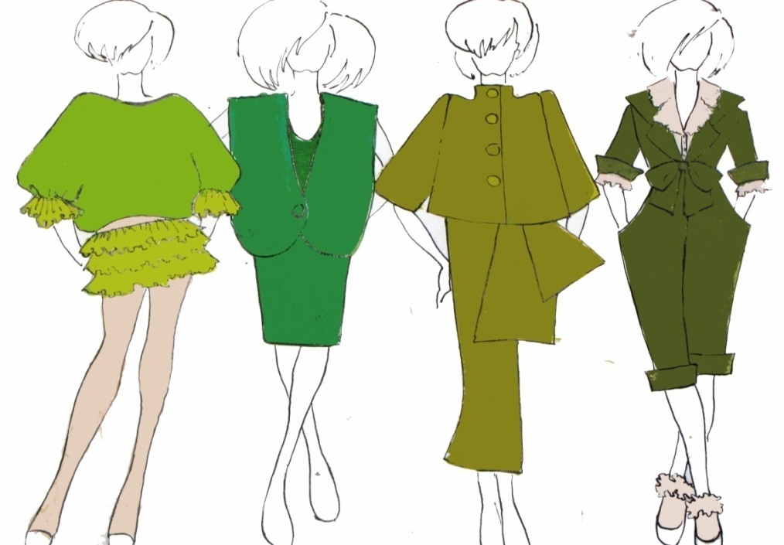
Силуэты одежды

Slide 11
Пропорции в одежде
а – короткий верх, длинный низ; б – длинный верх, короткий низ;
в – ровные верх и низ.

Slide 12
. Эффекты зрительных иллюзий.
Иллюзия – нечто кажущееся, обман чувств, ошибочное восприятие предметов, явлений.

Slide 13
Иллюзия полосатой ткани

Slide 14
Иллюзия контраста
Как одевать девушку с узкими плечами?

Slide 15
Как одеваться девушке с короткой шеей?

Slide 16
Как одеваться девушке с длинной шеей?

Slide 17
Цвет

Slide 18
Цветовое решение

Slide 19
Практическая работа
Выполнение эскизов моделей одежды на тему
«Летний отдых».
Макетирование на условную фигуру.

Slide 20
Алгоритм выполнения практической работы
1. Обвести карандашом контуры условной фигуры на листе в альбоме.
2. Наметить места для прорезей на плечах и линии талии . Аккуратно сделать прорези длиной 5 – 7 мм для закрепления моделей одежды.
3.Выполнить эскизы моделей одежды из цветной бумаги или кусочков хлопчатобумажной ткани с закрепительными деталями по размеру прорезей. Модели для летнего отдыха должны представлять собой плечевые и поясные изделия простой конструкции. Определённого силуэта, соответствующих пропорций и цветовой гаммы. Костюм могут дополнять головной убор, сумка, украшения, обувь.
4. Вырезать модели одежды с закрепительными деталями и закрепить на условной фигуре.
5. Ответить устно на вопросы:
- Из какой ткани может быть выполнена твоя модель одежды?
- Где можно отдыхать в этой одежде?
- Какие силуэт, пропорции имеет придуманный тобой костюм?
- Какого цвета он должен быть?
- Какие дополнения можно подобрать к костюму?
6. Модели одежды сложить в конверт, приклеить к обложке альбома.

Slide 21
Итог урока
Мини- защита творческих работ

Slide 22
Интернетресурсы технология обработки ткани. Учебник для 5 класса В. Н . Чернякова. Просвещение, 2003 год Уроки по курсу «Технология» 5- 9 класс девочки 2006 год.

